Slide 1
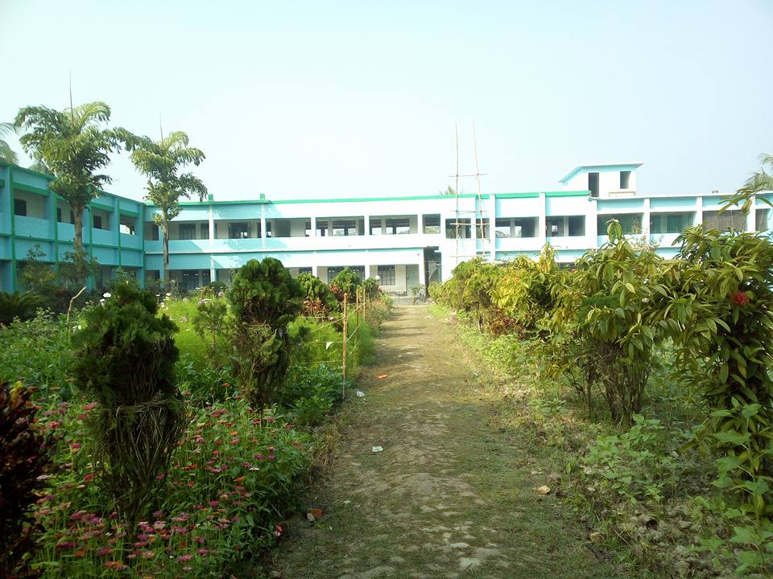
সৈয়দ বজলুল হক কলেজ

Slide 2
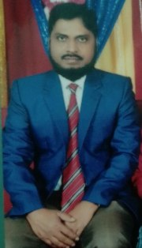
উপস্থাপনায়
মোহাম্মদ নজরুল ইসলাম
সহকারী অধ্যাপক
সমাজকর্ম বিভাগ
সৈয়দ বজলুল হক কলেজ
বাইশারী, বরিশাল

Slide 3
পাঠ পরিচিতি
সমাজকর্ম প্রথম পত্র
একাদশ-দ্বাদশ শ্রেণি
তৃতীয় অধ্যায়
সমাজকর্মের মূল্যবোধ ও নীতিমালা
VAlUES AND PRINCIPLES OF SOCIAL WORK

Slide 4
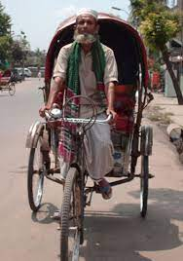
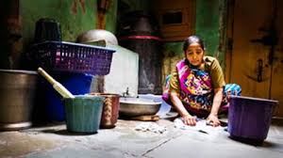
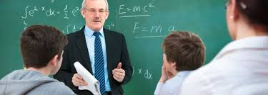
পূর্ব জ্ঞান যাচাই

Slide 5
পাঠ ঘোষণা
পেশার ধারণা এবং পেশা ও বৃত্তির সম্পর্ক
Relationship btween Profession and Occupation

Slide 6
শিখনফল
পেশার ধারণা ব্যাখ্যা করতে পারবে।
বৃত্তির ধারণা ব্যাখ্যা করতে পারবে।
পেশা ও বৃত্তির সম্পর্ক বিশ্লেষণ করতে করতে পারবে।

Slide 7
পেশার ধারণা
পেশা শব্দটি ফারসি ভাষা থেকে এসেছে ।
পেশার ইংরেজী প্রতিশব্দ Profession যা ল্যাটিন শব্দ Professor থেকে এসেছে, যার অর্থ হল to make a public declaration . অর্থাৎ পেশা হলো তাই যা সামাজিকভাবে স্বীকৃত এবং যা মাধ্যমে ব্যক্তি তার অর্জিত জ্ঞানকে জীবিকা অর্জনে প্রয়োগ করে থাকে।

Slide 9
সমাজকর্ম অভিধানে বলা হয়েছে-- পেশা হলো একদল জনগোষ্ঠী যারা নির্দিষ্ট সামাজিক প্রয়োজনে বা চাহিদা পূরণে অভিন্ন সাধারণ মুল্যবোধ, দক্ষতা, কৌশল, জ্ঞান এবং বিশ্বাস অনুসরণ ও ব্যবহার করে।
সহজ ভাষায় বলা যায়– পেশা হলো একদল জনগোষ্ঠীর বিশেষায়িত শিক্ষাগত যোগ্যতা, নৈপূন্য ও দক্ষতা ভিত্তিক একটি বৃত্তি বা জীবিকা নির্বাহের উপায় যা সাধারণত কিছু নীতিমালা ও নৈতিক মানদন্ড দ্বারা পরিচালিত। যেমন শিক্ষকতা, ডাক্তারী, প্রকৌশল ইত্যাদি।

Slide 10
বৃত্তির ধারণা

Slide 11
বৃত্তির ইংরেজি প্রতিশব্দ Occupation
যে সব কাজ সাধারণ জ্ঞান বুদ্ধি সম্পন্ন ব্যক্তি কোন প্রকার বিশেষ শিক্ষা ও প্রশিক্ষণ ছাড়াই করতে পারে তাই বৃত্তি । যেমন : দিন মজুর, ভিক্ষা, ইত্যাদি।
বৃহত্তর অর্থে জীবনধারণের জন্য সকল কর্মকেই বৃত্তি হিসেবে বিবেচনা করা হয়। কিন্তু সকল বৃত্তিকে পেশা বলা যায় না

Slide 12
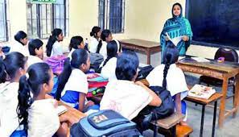
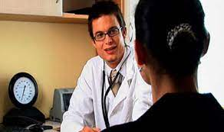
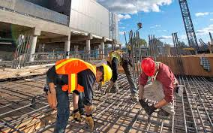
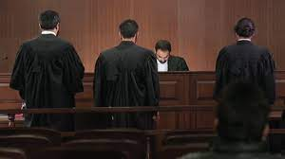
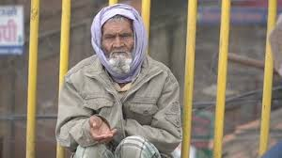
পেশা ও বৃত্তির সম্পর্ক

Slide 13
পেশা ও বৃত্তির সম্পর্ক
১। উভয়ই সেবা
২। উভয়টিই জীবিকা নির্বাহের পন্থা
৩। উভয়ইটি শ্রম নির্ভর । তবে পেশার ক্ষেত্রে বুদ্ধিনির্ভর শ্রম এবং বৃত্তির ক্ষেত্রে শারীরিক শ্রমের প্রয়োজনিয়তা বেশি।
৪।পেশার যেমন দায়িত্ব রয়েছে, বৃত্তিরও তেমন দায়িত্ব রয়েছে।
৫।কাজের প্রকৃতি অনুসারে পেশা ও বৃত্তির সামাজিক পরিচিতি রয়েছে।
৬। সামাজিক উন্নয়নে উভয়ের অবদান রয়েছে।

Slide 14
পেশা ও বৃত্তির পার্থক্য
পেশা
১।প্রাতিষ্ঠানিক শিক্ষাগত যোগ্যতা প্রয়োজন।
২। পেশা বুদ্ধিভিত্তিক শ্রমনির্ভর।
৩।পেশার সুনির্দিষ্ট পেশাগত মানদন্ড আছে।
৪। জবাবদিহিতা অপরিহার্য ।
৫। সামাজিক স্বীকৃতি প্রয়োজন।
৬। পেশা পরিবর্তনযোগ্য নয়।
বৃত্তি
১।প্রাতিষ্ঠানিক শিক্ষাগত যোগ্যতা প্রয়োজন নেই।
২। বৃত্তি মুলত দৈহিক শ্রমনির্ভর।
৩। বৃত্তির ক্ষেত্রে সুনির্দিষ্ট কোন মানদন্ড নেই।
৪। জবাবদিহিতা অপরিহার্য নয়।
৫। সামাজিক স্বীকৃতি প্রয়োজন নেই।
৬। বৃত্তি পরিবর্তনযোগ্য।

Slide 15
একক কাজ
Profession শব্দটি কোন শব্দ থেকে এসেছে।
পাঁচটি বৃত্তির নাম লিখ
পাঁচটি পেশার নাম লিখ

Slide 16
দলীয় কাজ
পেশার সংজ্ঞার আলোকে পেশার চারটি বেশিষ্ট্য লিখ। প্রতি গ্রুপের দলনেতা পাঠ
করে শোনাও।

Slide 17
সারসংক্ষেপ
জীবিকা নির্বাহের জন্য যে কোন কাজই হলো বৃত্তি। আর সুনির্দিষ্ট বৈশিষ্ট্য সম্পন্ন বৃত্তি হলো পেশা। সকল পেশাই বৃত্তি কিন্তু সকল বৃত্তি পেশা নয়। পেশার সামাজিক স্বীকৃতি রয়েছে এবং একজন পেশাদার ব্যক্তি সমাজে মর্যাদাবান বলে বিবেচিত হয়।

Slide 18
মুল্যায়ন
১। বৃত্তির ইংরেজি প্রতিশব্দ কী ?
ক) Work খ) Job
গ) Occupation ঘ) Profession
২। নিচের কোনটি পেশা ?
ক) দিন মজুর খ) রিকশা চালানো
গ) মুদি দোকানদারী ঘ) শিক্ষকতা
৩।জীবিকা নির্বাহের কোন কাজে শিক্ষাগত যোগ্যতা অপরিহার্য ?
ক) কুলি খ) রিকশা চালানো
গ) মুদি দোকানদারী ঘ)ডাক্তারি

Slide 19
বাড়ির কাজ
তোমার দেখা একজন আদর্শ পেশাদার ব্যক্তি সম্পর্কে একটি প্রতিবেদন লিখ ।
(পেশাদার ব্যক্তি হতে হবে একজন ডাক্তার অথবা শিক্ষক এবং পেশার সংজ্ঞার সাথে তাদের কাজের মিলগুলো উল্লেখ করতে হবে)

Slide 20
আগামী ক্লাস
সমাজকর্ম পেশার বেশিষ্ট্য ও গুরুত্ব

Slide 21
সহায়ক গ্রন্থাবলী
১।সমাজকর্ম প্রথম পত্র--একাদশ ও দ্বাদশ শ্রেণি-
ড. মোঃ আবদুর রাজ্জাক
২। সমাজকর্ম প্রথম পত্র---একাদশ ও দ্বাদশ শ্রেণি-
মাহফুজুর রহমান সরকার
৩। সমাজকর্ম প্রথম পত্র--একাদশ ও দ্বাদশ শ্রেণি-
প্রফেসর মোঃ আতিকুর রহমান

